Slide 1
HAFTA
13
Makine Öğrenmesi II: Denetimli Sınıflandırma — Promotör Tahmini
k-NN, lojistik regresyon, karar ağacı ve rastgele orman; karışıklık matrisi, ROC–AUC ve çapraz doğrulama
Biyoenformatiğe Giriş · Python ve Biopython ile uygulamalı ders
Colab: hafta13_ml2_denetimli_siniflandirma.ipynb
Notes:
Bu hafta etiketli veriyle çalışıyoruz: 80 bazlık bir dizinin promotör olup olmadığını tahmin edeceğiz. Dört klasik modeli elle çözülmüş örneklerle kuracak, sonra doğru değerlendirmeyi öğreneceğiz.
11. haftadaki kesinlik/duyarlılık ve 12. haftadaki özellik çıkarımı bu hafta birleşiyor.

Slide 2
Bu haftanın hedefleri
Eğitim/test ayrımı, aşırı öğrenme ve çapraz doğrulamayı uygulamak
k-NN, lojistik regresyon, karar ağacı ve rastgele ormanın mantığını elle çözülmüş örneklerle kavramak
Karışıklık matrisi, doğruluk, kesinlik, duyarlılık, F1 hesaplamak
ROC eğrisini adım adım çizmek ve AUC'yi yorumlamak
DNA'dan k-mer + motif özellikleriyle promotör sınıflandırıcısı kurmak
Modeli yorumlamak ve hataları analiz etmek
Ders akışı (3 saat)
Saat | İçerik
1. saat | Denetimli öğrenme akışı; dört modelin mantığı (k-NN, sigmoid, Gini, bootstrap elle)
2. saat | Ölçütler, ROC–AUC elle; model karşılaştırma ve eşik (Notebook 13: bölüm 1–5)
3. saat | Çapraz doğrulama, özellik setleri, öğrenme eğrisi, yorumlama, hata analizi (bölüm 6–10)
Biyoenformatiğe Giriş · Hafta 13: ML II: denetimli sınıflandırma
2
Notes:
Hedefleri okurken dört modelin her birinin bir elle örneği olacağını söyleyin. Öğrencilere sorun: bir modelin iyi olduğunu nasıl anlarsınız? Cevaplarda muhtemelen 'doğruluk' çıkacak; haftanın sonunda bunun neden yetersiz olabileceğini göreceğiz.

Slide 3
1
Denetimli öğrenme akışı
Etiketli veri, eğitim/test ayrımı ve altın kural
Notes:
İlk 15 dakika: veri seti, özellikler ve eğitim/test ayrımı. Test verisini koruma kuralını haftanın ana teması olarak koyun.

Slide 4
Denetimli öğrenme iş akışı
Etiketli veri
(dizi, etiket) çiftleri
Özellik çıkarımı
k-mer, motif skoru
Ayır
Eğitim %80 / test %20 (stratify)
Model geliştir
fit + CV ile hiperparametre
Test
En sonda bir kez
Yorum
Özellik önemi, hata analizi
Altın kural: özellik seçimi, ölçekleme, parametre ayarı dahil hiçbir geliştirme adımı test verisini görmez
​stratify=y → sınıf oranları eğitim ve testte aynı (burada her ikisinde de %50)
Test skoru, modelin görülmemiş veride başarısının tarafsız tahminidir; test tekrar tekrar kullanılırsa bu özellik kaybolur
Biyoenformatiğe Giriş · Hafta 13: ML II: denetimli sınıflandırma
4
Notes:
Test kümesini bir sınav kağıdına benzetin: sınav sorularını görüp çalışan öğrencinin notu bilgisini ölçmez. Veri sızıntısını (leakage) 14. haftada ayrıntılı işleyeceğiz; burada yalnızca kuralı koyun. Akıştaki vurgulu kutular sızıntının en sık görüldüğü adımlar.

Slide 5
Az öğrenme ve aşırı öğrenme
Kavram | Belirti | Olası neden | Çözüm
Az öğrenme (underfitting) | Eğitim ve test başarısı düşük | Model çok basit, özellikler zayıf | Daha karmaşık model, daha iyi özellikler
Aşırı öğrenme (overfitting) | Eğitim çok yüksek, test düşük | Model gürültüyü ezberliyor | Düzenlileştirme, daha fazla veri, daha basit model, topluluk
İyi uyum | Eğitim ≈ test, ikisi de yüksek | — | Çapraz doğrulamayla doğrula
Bu haftanın somut örneği: derinliği sınırsız karar ağacı eğitimde 1.000, testte 0.710 doğruluk → aşırı öğrenme. Derinlik 4'te: 0.802 / 0.768.
Biyoenformatiğe Giriş · Hafta 13: ML II: denetimli sınıflandırma
5
Notes:
Yanlılık–varyans dengesini sezgisel verin: basit model yanlı (sistematik hata), karmaşık model değişken (veriye çok duyarlı). Tahtada eğitim ve test hatasının model karmaşıklığına göre U eğrisini çizin; bölüm 4'teki derinlik grafiğiyle karşılaştıracağız.

Slide 6
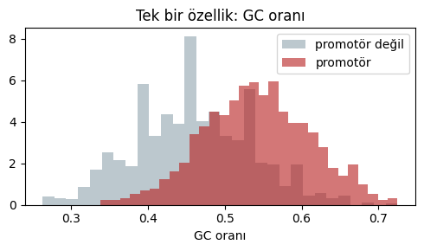
Veri seti ve özellikler
​promotor_veriseti.csv: 2000 dizi × 80 bp, 1000 promotör + 1000 değil (sentetik)
  Promotörlerin çoğunda TATA benzeri motif, bir kısmında GC-kutusu (GGGCGG); GC oranı biraz yüksek
  Negatiflerin %20'sinde rastgele konumda TATA benzeri motif (zorlaştırıcı)
k-mer frekansları: k = 1, 2, 3, 4 → 4, 16, 64, 256 özellik
Motif özellikleri (5. haftadaki PSSM): TATA maksimum skoru, eşik (> 5) üstü isabet sayısı, GC-kutusu var/yok
Ana set: k = 3 + motif = 67 özellik; eğitim 1600, test 400
Biyoenformatiğe Giriş · Hafta 13: ML II: denetimli sınıflandırma
6
Notes:
Sağdaki histogram tek bir özelliğin (GC oranı) sınıfları kısmen ayırdığını ama büyük ölçüde örtüştüğünü gösteriyor. Negatiflere TATA motifi eklenmesinin amacı tek bir kurala dayanan basit bir sınıflandırıcıyı yetersiz kılmak. Gerçek promotör tahmininde bu motifler çok daha değişkendir.

Slide 7
Motif özellikleri ve katmanlı eğitim/test ayrımı
from Bio import motifs
from Bio.Seq import Seq
tata = motifs.create([Seq(s) for s in
["TATAAA", "TATAAA", "TATATA", "TATAAT", "TATAAG"]])
pssm = tata.counts.normalize(pseudocounts=0.5).log_odds()
def motif_ozellikleri(s):
skor = pssm.calculate(Seq(s))
return [skor.max(), (skor > 5).sum(),
int("GGGCGG" in s)]
Xm = np.array([motif_ozellikleri(s) for s in veri.dizi])
X_tum = np.hstack([X3, Xm]) # 64 + 3 = 67
from sklearn.model_selection import train_test_split
X_egt, X_test, y_egt, y_test = train_test_split(
X_tum, y, test_size=0.2, stratify=y, random_state=42)
print(X_egt.shape, X_test.shape, y_test.mean())
PSSM log-odds skoru her konumda hesaplanır (5. hafta)
​skor.max(): en iyi TATA eşleşmesinin gücü
​(skor > 5).sum(): güçlü isabet sayısı
İlk dizinin motif özellikleri: [2.70, 0, 0]; ikincisinin: [5.80, 2, 1]
​random_state sabit → tekrarlanabilir bölme
Çıktı
(1600, 67) (400, 67) 0.5
Biyoenformatiğe Giriş · Hafta 13: ML II: denetimli sınıflandırma
7
Notes:
Motif özelliklerinin biyolojik bilgiyle tasarlandığını vurgulayın: model TATA kavramını bilmiyor, biz ona bir sayı olarak veriyoruz. Bu 'alan bilgisi' özelliklerinin 64 boyutlu k-mer vektörüyle nasıl yarıştığını bölüm 4'te göreceğiz.

Slide 8
2
Dört sınıflandırıcı
k-NN, lojistik regresyon, karar ağacı ve rastgele orman — her biri bir elle örnekle
Notes:
Birinci saatin geri kalanı. Her modelin bir elle örneği var; amaç kütüphane çağrısının arkasındaki hesabı görmek. Karar ağacı ve RF için gerçek modelden sayılar kullanıyoruz.

Slide 9
k-en yakın komşu (k-NN)
Çözümlü örnek
Soru Eğitim (GC oranı, sınıf): (0.40, 0), (0.45, 0), (0.50, 1), (0.55, 1), (0.60, 1). Yeni örneğin GC oranı 0.47. k = 3 ve k = 1 için sınıfı tahmin edin.
Uzaklıklar |0.47 − xᵢ|: 0.07, 0.02, 0.03, 0.08, 0.13
Sırala: 0.45 (0) → 0.50 (1) → 0.40 (0) → 0.55 (1) → 0.60 (1)
k = 3: en yakın üçü {0, 1, 0} → çoğunluk sınıf 0 (2'ye 1)
k = 1: en yakın tek komşu 0.45 → sınıf 0
k = 5: {0, 0, 1, 1, 1} → sınıf 1 — k büyüdükçe karar çoğunluk sınıfına kayar
xᵢ | sınıf | |0.47 − xᵢ| | sıra
0.40 | 0 | 0.07 | 3
0.45 | 0 | 0.02 | 1
0.50 | 1 | 0.03 | 2
0.55 | 1 | 0.08 | 4
0.60 | 1 | 0.13 | 5
Sonuç k = 3 → sınıf 0. k-NN eğitim yapmaz (tembel öğrenici); tahmin maliyeti O(n·p); ölçeklemeye duyarlı. Notebook: KNeighborsClassifier(3) → 0.
Biyoenformatiğe Giriş · Hafta 13: ML II: denetimli sınıflandırma
9
Notes:
Küçük k gürültüye duyarlıdır (yüksek varyans), büyük k sınırları düzleştirir (yüksek yanlılık). Alıştırma 3'ün çözümünde CV doğruluğu k = 1'de 0.68, k = 51 civarında ≈ 0.80. Çift k değerlerinde eşitlik olabileceğini, bu yüzden ikili sınıflamada tek k seçildiğini belirtin.

Slide 10
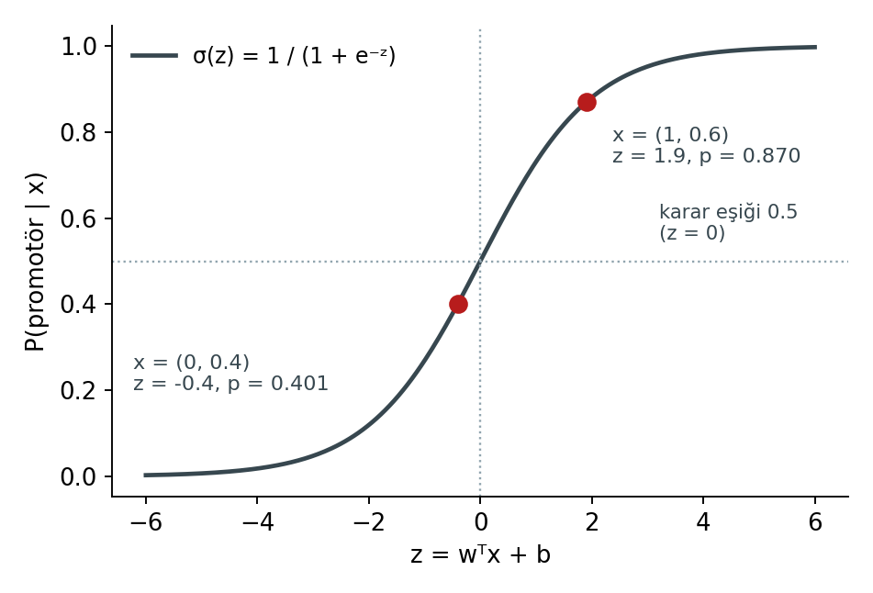
Lojistik regresyon: sigmoid ve olasılık
Çözümlü örnek
Soru w = (2.0 [TATA var], 1.5 [GC]), b = −1.0. x₁ = (1, 0.6) ve x₂ = (0, 0.4) için P(promotör) nedir? x₁'in gerçek etiketi 1 ise log-kaybı nedir?
z₁ = 2.0·1 + 1.5·0.6 − 1.0 = 2 + 0.9 − 1 = 1.9
p₁ = σ(1.9) = 1 / (1 + e⁻¹·⁹) = 1 / 1.150 = 0.870 → promotör
z₂ = 0 + 1.5·0.4 − 1 = −0.4 → p₂ = 1 / (1 + e⁰·⁴) = 0.401 → değil
Log-kayıp: L = −[y·ln p + (1 − y)·ln(1 − p)]
y₁ = 1: L = −ln 0.870 = 0.139; x₂'nin etiketi 1 olsaydı L = −ln 0.401 = 0.913
Sonuç p₁ = 0.870, p₂ = 0.401; kayıp 0.139. Karar sınırı z = 0 (p = 0.5): 2·TATA + 1.5·GC = 1 doğrusal bir sınırdır.
Biyoenformatiğe Giriş · Hafta 13: ML II: denetimli sınıflandırma
10
Notes:
Katsayıların yorumu: TATA varlığı log-oranı 2 artırır, yani oranı e² ≈ 7.4 kat artırır. Log-kaybın emin ama yanlış tahminleri çok cezalandırdığını gösterin: p = 0.01 iken y = 1 ise kayıp 4.6. Değerler notebook hücresinde doğrulandı.

Slide 11
Lojistik regresyon: bir gradyan adımı
Çözümlü örnek
Soru Önceki örnekte x₁ = (1, 0.6), y = 1, p = 0.870. Öğrenme hızı η = 1 ile bir gradyan iniş adımı atın; yeni p ve kayıp ne olur?
Log-kaybın gradyanı: ∂L/∂w = (p − y)·x, ∂L/∂b = (p − y)
p − y = 0.870 − 1 = −0.130
∂L/∂w = −0.130·(1, 0.6) = (−0.130, −0.078); ∂L/∂b = −0.130
Güncelle w ← w − η·∇: w = (2.130, 1.578), b = −0.870
Yeni z = 2.130 + 1.578·0.6 − 0.870 = 2.207 → p = 0.901
Yeni kayıp = −ln 0.901 = 0.104 (önce 0.139)
 | Önce | Sonra
w₁ (TATA) | 2.000 | 2.130
w₂ (GC) | 1.500 | 1.578
b | −1.000 | −0.870
z | 1.900 | 2.207
p | 0.870 | 0.901
kayıp | 0.139 | 0.104
Sonuç Gradyan adımı doğru sınıfın olasılığını artırdı ve kaybı düşürdü. LogisticRegression.fit bunu tüm örnekler üzerinde yakınsayana kadar yapar (düzenlileştirme C ile).
Biyoenformatiğe Giriş · Hafta 13: ML II: denetimli sınıflandırma
11
Notes:
Yeni örnek, numpy ile doğrulandı. (p − y)·x gradyanının zarifliğini vurgulayın: hata × girdi. Bu, 15. haftadaki sinir ağlarının geri yayılımında da aynen karşımıza çıkacak; lojistik regresyon tek nöronlu bir ağdır. C parametresi (ters düzenlileştirme gücü) büyük ağırlıkları cezalandırır.

Slide 12
Karar ağacı: Gini ile en iyi bölmeyi seçmek
Çözümlü örnek
Soru Düğümde 10 promotör, 10 değil. Aday bölmeler: (A) "TATA var mı?" → 8+/2− ve 2+/8−; (B) "GC-kutusu var mı?" → 5+/0− ve 5+/10−. Hangisi seçilir?
Gini: G = 1 − Σ pₖ²; kök: 1 − 0.5² − 0.5² = 0.5
(A) sol 8+/2−: 1 − 0.8² − 0.2² = 0.32; sağ 2+/8−: 0.32 → ağırlıklı 0.32
(A) kazanç = 0.5 − 0.32 = 0.180
(B) sol 5+/0−: G = 0 (saf); sağ 5+/10−: 1 − (1/3)² − (2/3)² = 0.444
(B) ağırlıklı = (5/20)·0 + (15/20)·0.444 = 0.333 → kazanç = 0.167
0.180 > 0.167 → (A) TATA bölmesi seçilir
Bölme | Sol | Sağ | Ağırl. G | Kazanç
(A) TATA | 8+/2− (0.32) | 2+/8− (0.32) | 0.320 | 0.180
(B) GC-kutusu | 5+/0− (0) | 5+/10− (0.444) | 0.333 | 0.167
Sonuç Saf bir yaprak üretmesine rağmen (B) daha az kazanç sağlar; ağaç açgözlü olarak her düğümde en büyük kazancı seçer.
Biyoenformatiğe Giriş · Hafta 13: ML II: denetimli sınıflandırma
12
Notes:
(A) ders notundaki örnek; (B) karşılaştırma için eklendi, Python ile doğrulandı. Açgözlü seçimin küresel olarak en iyi ağacı garanti etmediğini belirtin. Ağaçlar ölçeklemeye duyarsızdır çünkü yalnızca eşik karşılaştırması yaparlar. Alıştırma 2: 12+/4− → 10+/0− ve 2+/4− bölmesinin kazancı 0.208.

Slide 13
Gerçek ağacın kök bölmesi
Çözümlü örnek
Soru Notebook'taki derinlik 3 ağacının kökü: 1600 örnek [800 değil, 800 promotör]. GC_kutusu ≤ 0.5 bölmesi sol: [788, 378], sağ: [12, 422]. Gini değerlerini ve kazancı doğrulayın.
Kök: G = 1 − 0.5² − 0.5² = 0.5
Sol (GC-kutusu yok, 1166): 1 − (788/1166)² − (378/1166)² = 1 − 0.457 − 0.105 = 0.438
Sağ (GC-kutusu var, 434): 1 − (12/434)² − (422/434)² = 0.054
Ağırlıklı: (1166·0.438 + 434·0.054) / 1600 = 0.334
Kazanç = 0.5 − 0.334 = 0.166 → en iyi ilk bölme
Düğüm | n | [değil, prom.] | Gini
Kök | 1600 | [800, 800] | 0.500
Sol | 1166 | [788, 378] | 0.438
Sağ | 434 | [12, 422] | 0.054
Sonuç GC-kutusu olan dizilerin %97'si (422/434) promotör: neredeyse saf yaprak. Kalan 378 promotör sol dalda ATT 3-meri ve TATA isabet sayısı (TATA_sayi) ile ayrılmaya çalışılır.
Biyoenformatiğe Giriş · Hafta 13: ML II: denetimli sınıflandırma
13
Notes:
Bu yeni örnek, ağaç çizimindeki (bölüm 5) sayıların elle doğrulanması. Öğrencilere sorun: GC-kutusu olmayan promotörleri bulmak neden daha zor? Hata analizi bölümünde yanlış sınıflandırılan promotörlerin hepsinin GC-kutusu olmayan diziler olduğunu göreceğiz.

Slide 14
Rastgele orman: bootstrap ve oylama
Çözümlü örnek
Soru (a) n örnekten iadeli n çekişle oluşturulan bootstrap örneğinde belirli bir örneğin yer alma olasılığı nedir? (b) 5 ağacın bir dizi için oyları 1, 1, 0, 1, 0 ise tahmin nedir?
Bir çekişte seçilmeme olasılığı: 1 − 1/n; n çekişte: (1 − 1/n)ⁿ
n = 5: yer alma = 1 − 0.8⁵ = 1 − 0.328 = 0.672
n → ∞: 1 − e⁻¹ = 0.632 → her ağaç verinin ≈ %63'ünü görür
Kalan ≈ %37: torba dışı (OOB) örnekler → ücretsiz doğrulama
(b) Oylar: 3 × "promotör", 2 × "değil" → promotör, olasılık = 3/5 = 0.6
Bileşen | Rolü
Bootstrap | Her ağaca farklı veri
Rastgele özellik alt kümesi | Her bölmede √p özellik (≈ 8/67)
Oylama / ortalama | Varyansı düşürür
Özellik önemi | Gini azalışlarının toplamı
Sonuç Tek tek aşırı öğrenen, birbirinden farklı ağaçların ortalaması daha kararlıdır: RF eğitimde 1.000 ama testte 0.815 (tek ağaç 0.710).
Biyoenformatiğe Giriş · Hafta 13: ML II: denetimli sınıflandırma
14
Notes:
Yeni örnek, Python ile doğrulandı. İlişkisiz hataların ortalamasının varyansı düşürdüğünü (bagging) basit bir istatistik argümanıyla açıklayın: bağımsız n tahminin ortalamasının varyansı σ²/n. Rastgele özellik seçimi ağaçları birbirinden farklılaştırmak (ilişkisizleştirmek) içindir.

Slide 15
Beş modeli aynı veriyle eğitmek
from sklearn.pipeline import make_pipeline
from sklearn.preprocessing import StandardScaler
from sklearn.neighbors import KNeighborsClassifier
from sklearn.linear_model import LogisticRegression
from sklearn.tree import DecisionTreeClassifier
from sklearn.ensemble import RandomForestClassifier
from sklearn.metrics import accuracy_score
modeller = {
"k-NN (k=15)": make_pipeline(StandardScaler(),
KNeighborsClassifier(n_neighbors=15)),
"Lojistik regresyon": make_pipeline(StandardScaler(),
LogisticRegression(C=0.1, max_iter=2000)),
"Ağaç (sınırsız)": DecisionTreeClassifier(random_state=0),
"Ağaç (derinlik 4)": DecisionTreeClassifier(max_depth=4,
random_state=0),
"RF (300 ağaç)": RandomForestClassifier(n_estimators=300,
random_state=0),
}
for ad, m in modeller.items():
m.fit(X_egt, y_egt)
print(ad, accuracy_score(y_egt, m.predict(X_egt)),
accuracy_score(y_test, m.predict(X_test)))
Tüm modellerde aynı arayüz: fit → predict / predict_proba
Uzaklık ve katsayı kullanan modeller (k-NN, LR) ölçeklenir; ağaçlar ölçeklemeye duyarsız
​make_pipeline: ölçekleyici yalnızca eğitim verisine fit edilir → sızıntı yok
​random_state sabit → aynı sonuçlar
Çıktı bir sonraki slayttaki tablodur
Biyoenformatiğe Giriş · Hafta 13: ML II: denetimli sınıflandırma
15
Notes:
scikit-learn'ün ortak arayüzünü vurgulayın: modeli değiştirmek tek satırlık iş, bu yüzden karşılaştırma kolay. Öğrencilere sorun: k-NN'de ölçekleme neden şart? (Büyük değerli özellik uzaklığa hakim olur.) Ağaçların yalnızca eşik karşılaştırması yaptığı için ölçeklemeden etkilenmediğini hatırlatın. LR'deki C = 0.1 güçlü bir düzenlileştirmedir.

Slide 16
Promotör verisinde beş model
67 özellik (k = 3 + motif), eğitim 1600 / test 400 dizi. Ölçeklemeye duyarlı modeller make_pipeline(StandardScaler(), …) ile.
Model | Eğitim doğruluğu | Test doğruluğu | Yorum
k-NN (k = 15) | 0.806 | 0.785 | Uyumlu, orta başarı
Lojistik regresyon (C = 0.1) | 0.836 | 0.808 | Basit, iyi genelleme
Karar ağacı (sınırsız) | 1.000 | 0.710 | Aşırı öğrenme
Karar ağacı (derinlik 4) | 0.802 | 0.768 | Budama yardımcı oldu
Rastgele orman (300 ağaç) | 1.000 | 0.815 | Ezberliyor ama en iyi genelleme
Eğitim–test farkı tek başına ölçüt değildir: RF de eğitimi ezberliyor ama oylama sayesinde testte en iyi. Asıl ölçüt görülmemiş veride başarıdır.
Biyoenformatiğe Giriş · Hafta 13: ML II: denetimli sınıflandırma
16
Notes:
Test doğrulukları arasındaki küçük farklar (0.808 ve 0.815) 400 örnekte istatistiksel olarak anlamlı olmayabilir: standart hata ≈ √(0.8·0.2/400) = 0.02. Bu yüzden bölüm 4'te çapraz doğrulama kullanacağız. Tablo notebook çıktısıyla birebir aynı.

Slide 17
3
Değerlendirme ölçütleri
Karışıklık matrisi, kesinlik–duyarlılık, ROC eğrisi ve AUC
Notes:
İkinci saat. 11. haftadaki kesinlik/duyarlılık tablosunu hatırlatın. ROC eğrisini tahtada ızgara üzerinde adım adım çizdirin.

Slide 18
Karışıklık matrisi ve ölçütler
Satır: gerçek sınıf, sütun: tahmin. TP: doğru pozitif, FN: kaçırılan pozitif, FP: yanlış alarm, TN: doğru negatif.
Ölçüt | Formül | Sorduğu soru
Doğruluk | (TP + TN) / N | Ne kadarını doğru bildik?
Kesinlik (precision) | TP / (TP + FP) | "Promotör" dediklerimizin ne kadarı gerçekten promotör?
Duyarlılık (recall, TPR) | TP / (TP + FN) | Gerçek promotörlerin ne kadarını yakaladık?
Özgüllük (TNR) | TN / (TN + FP) | Negatiflerin ne kadarını doğru reddettik? (FPR = 1 − TNR)
F1 | 2·P·R / (P + R) | Kesinlik ve duyarlılığın harmonik ortalaması
Biyoenformatiğe Giriş · Hafta 13: ML II: denetimli sınıflandırma
18
Notes:
11. haftadaki DE gen listesi değerlendirmesiyle bağlantı kurun: orada da TP, FP, FN, TN kullanmıştık. Harmonik ortalamanın neden seçildiğini sorun: biri çok düşükse F1 de düşük olur; aritmetik ortalama bunu gizler.

Slide 19
Ölçütleri elle hesaplamak
Çözümlü örnek
Soru Bir sınıflandırıcının karışıklık matrisi: TP = 40, FN = 20, FP = 10, TN = 130 (N = 200). Tüm ölçütleri hesaplayın.
Doğruluk = (40 + 130) / 200 = 170/200 = 0.850
Kesinlik = 40 / (40 + 10) = 40/50 = 0.800
Duyarlılık = 40 / (40 + 20) = 40/60 = 0.667
Özgüllük = 130 / (130 + 10) = 130/140 = 0.929
F1 = 2·0.800·0.667 / (0.800 + 0.667) = 1.067/1.467 = 0.727
 | Tahmin 1 | Tahmin 0 | Toplam
Gerçek 1 | TP = 40 | FN = 20 | 60
Gerçek 0 | FP = 10 | TN = 130 | 140
Toplam | 50 | 150 | 200
Sonuç Doğruluk 0.85 iyi görünse de model gerçek pozitiflerin üçte birini kaçırıyor (duyarlılık 0.667). Tek bir sayı yetmez.
Biyoenformatiğe Giriş · Hafta 13: ML II: denetimli sınıflandırma
19
Notes:
Notebook'taki elle örnek hücresi aynı değerleri veriyor (sklearn ile). Veri hafif dengesiz (60/140); hepsine 'negatif' diyen bir model 0.70 doğruluk alırdı. Alıştırma 1'de daha dengesiz bir örnek var (%10 pozitif): orada 'hepsi negatif' modeli %90 doğruluk alır.

Slide 20
Gerçek model: rastgele ormanın test sonucu
Çözümlü örnek
Soru Rastgele orman 400 test dizisinde: 173 negatifi doğru, 27 negatifi yanlış (promotör dedi); 153 promotörü doğru, 47 promotörü kaçırdı. Ölçütleri hesaplayın.
TP = 153, FN = 47, FP = 27, TN = 173
Doğruluk = (153 + 173) / 400 = 0.815
Kesinlik = 153 / 180 = 0.850; duyarlılık = 153 / 200 = 0.765
Özgüllük = 173 / 200 = 0.865
F1 = 2·0.85·0.765 / 1.615 = 0.805
 | Tahmin: değil | Tahmin: prom.
Gerçek: değil | TN = 173 | FP = 27
Gerçek: prom. | FN = 47 | TP = 153
Sonuç ​classification_report: promotör için kesinlik 0.85, duyarlılık 0.77, F1 0.81. Model temkinli: kaçırma (47) yanlış alarmdan (27) fazla.
Biyoenformatiğe Giriş · Hafta 13: ML II: denetimli sınıflandırma
20
Notes:
Sayılar notebook'taki ConfusionMatrixDisplay'den okunup elle doğrulandı. Öğrencilere sorun: bir tarama çalışmasında aday promotörleri deneyle doğrulayacaksak hangisi daha pahalı, kaçırma mı yanlış alarm mı? Cevaba göre karar eşiğini değiştirebiliriz (ROC bölümü).

Slide 21
AUC'nin olasılık yorumu
Çözümlü örnek
Soru Pozitif örneklerin skorları {0.9, 0.8, 0.4}, negatiflerin {0.7, 0.3, 0.2}. AUC'yi "pozitif–negatif çiftleri" yöntemiyle hesaplayın.
AUC = P(rastgele pozitifin skoru > rastgele negatifin skoru)
Çift sayısı = 3 × 3 = 9
0.9: 0.7, 0.3, 0.2'yi geçer → 3; 0.8 → 3
0.4: 0.3 ve 0.2'yi geçer, 0.7'ye kaybeder → 2
Kazanılan = 3 + 3 + 2 = 8 → AUC = 8/9 = 0.889
Pozitif ↓ / Negatif → | 0.7 | 0.3 | 0.2
0.9 | ✓ | ✓ | ✓
0.8 | ✓ | ✓ | ✓
0.4 | ✗ | ✓ | ✓
Sonuç AUC = 0.889. roc_auc_score([1,1,1,0,0,0], [0.9,0.8,0.4,0.7,0.3,0.2]) → 0.889. AUC eşikten bağımsızdır; yalnızca sıralamaya bakar.
Biyoenformatiğe Giriş · Hafta 13: ML II: denetimli sınıflandırma
21
Notes:
Bu yorum Mann–Whitney U istatistiğiyle aynıdır: AUC = U / (n₊·n₋). Eşitlik durumunda çift yarım puan alır. AUC = 0.5 rastgele sıralama, 1.0 mükemmel ayrım. Bir sonraki slaytta aynı sonucu ROC eğrisinin altındaki alan olarak bulacağız.

Slide 22
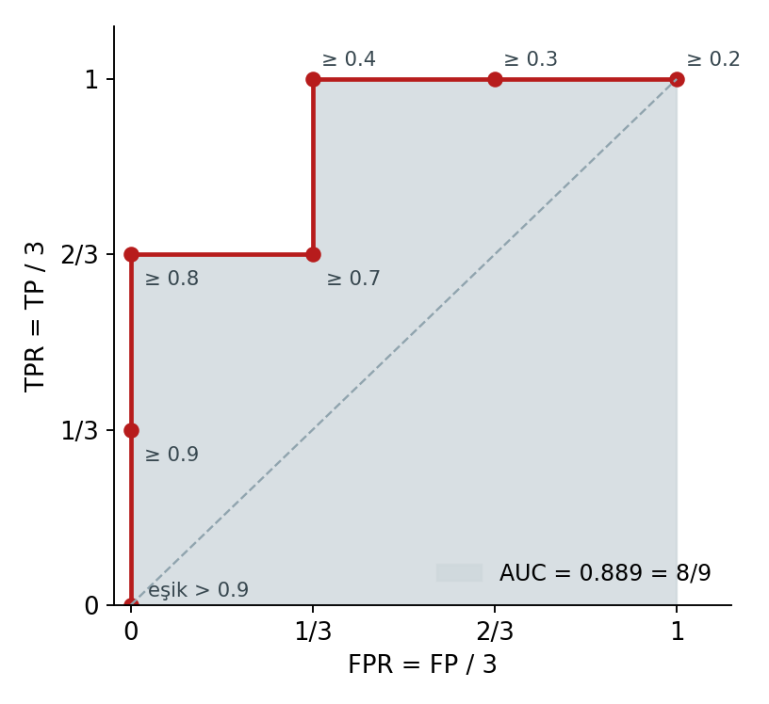
ROC noktalarını adım adım hesaplamak
Çözümlü örnek
Soru Aynı 6 örneği skora göre sırala: 0.9(+), 0.8(+), 0.7(−), 0.4(+), 0.3(−), 0.2(−). Eşiği yukarıdan aşağı indirerek (FPR, TPR) noktalarını bulun ve alanı hesaplayın.
Eşik > 0.9: hiç pozitif tahmin yok → (0, 0)
≥ 0.9: TP = 1 → (0, 1/3); ≥ 0.8: TP = 2 → (0, 2/3)
≥ 0.7: FP = 1 → (1/3, 2/3); ≥ 0.4: TP = 3 → (1/3, 1)
≥ 0.3: FP = 2 → (2/3, 1); ≥ 0.2: FP = 3 → (1, 1)
Alan (dikdörtgenler): 1/3·2/3 + 1/3·1 + 1/3·1 = 2/9 + 3/9 + 3/9 = 8/9
Sonuç ROC altındaki alan = 8/9 = 0.889, çift sayma yöntemiyle aynı. Pozitif görünce yukarı, negatif görünce sağa adım at.
Biyoenformatiğe Giriş · Hafta 13: ML II: denetimli sınıflandırma
22
Notes:
Yeni slayt; sklearn roc_curve(drop_intermediate=False) ile noktalar doğrulandı. Tahtada 3×3'lük bir ızgara çizip öğrencilere yolu yürütün: yukarı, yukarı, sağ, yukarı, sağ, sağ. Mükemmel sınıflandırıcıda önce üç yukarı sonra üç sağ adım gelir (AUC = 1).

Slide 23
Ölçütler ve ROC eğrisi Python'da
from sklearn.metrics import (confusion_matrix,
roc_curve, roc_auc_score)
# elle örnek: 60 pozitif, 140 negatif
y_g = np.array([1]*60 + [0]*140)
y_t = np.array([1]*40 + [0]*20 + [1]*10 + [0]*130)
print(confusion_matrix(y_g, y_t, labels=[1, 0]))
# ROC: olasılık skoru gerekir, etiket değil
print(roc_auc_score([1,1,1,0,0,0],
[0.9,0.8,0.4,0.7,0.3,0.2]))
rf = modeller["RF (300 ağaç)"]
p = rf.predict_proba(X_test)[:, 1]
fpr, tpr, esik = roc_curve(y_test, p)
print(round(roc_auc_score(y_test, p), 3))
​confusion_matrix: satır gerçek, sütun tahmin; labels=[1, 0] ile TP sol üstte
​roc_curve her eşik için (FPR, TPR) döndürür — elle yaptığımız tablonun aynısı
​predict_proba(...)[:, 1]: pozitif sınıf olasılığı
AUC için etiket değil skor verilmeli; predict ile AUC yanlış olur
Çıktı
[[ 40 20]
[ 10 130]]
0.889
0.902
Biyoenformatiğe Giriş · Hafta 13: ML II: denetimli sınıflandırma
23
Notes:
Elle hesapladığımız karışıklık matrisini ve AUC = 0.889 değerini Python'da doğruluyoruz. En sık hata: roc_auc_score'a predict çıktısını (0/1) vermek; bu durumda ROC tek bir noktaya iner. RF'nin test AUC'si 0.902, sonraki slayttaki grafikte de aynı değer görünüyor.

Slide 24
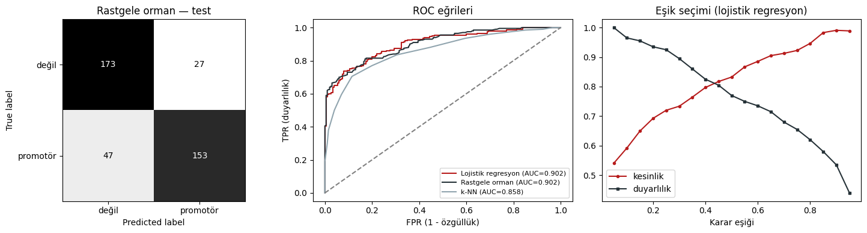
Test verisinde ROC ve karar eşiği
Sol: RF karışıklık matrisi. Orta: ROC (LR 0.902, RF 0.902, k-NN 0.858). Sağ: eşik değiştikçe kesinlik ve duyarlılık (LR)
Biyoenformatiğe Giriş · Hafta 13: ML II: denetimli sınıflandırma
24
Notes:
Sağ panel önemli: eşik 0.5 zorunlu değildir. Eşiği düşürürsek duyarlılık artar, kesinlik düşer. Kesişim yaklaşık 0.45 civarında. Uygulamanın maliyet yapısına göre eşik seçilmeli ve bu seçim de test verisiyle değil doğrulama verisiyle yapılmalıdır. LR ve RF'nin AUC'leri aynı: iki model farklı ama eşit derecede iyi sıralama yapıyor.

Slide 25
4
Çapraz doğrulama ve model seçimi
Tek bir bölmenin şansına güvenmemek; özellik setlerini ve karmaşıklığı karşılaştırmak
Notes:
Üçüncü saatin başı. Tek bir eğitim/test bölmesinin şansa bağlı olduğunu vurgulayarak başlayın; ardından özellik setlerini ve model karmaşıklığını CV ile karşılaştırıyoruz.

Slide 26
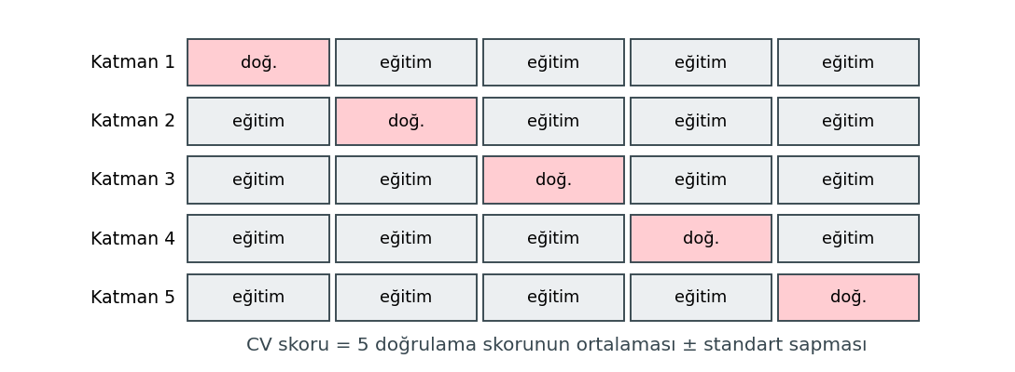
5 katlı çapraz doğrulama
Çözümlü örnek
Soru Eğitim verisi 5 kata bölünür; her turda bir kat doğrulama, dördü eğitim. Katlarda AUC = 0.90, 0.88, 0.91, 0.87, 0.93 bulunduysa CV skoru nedir? (Açıklayıcı sayılar)
Her örnek tam bir kez doğrulamada yer alır; 5 model eğitilir
Ortalama = (0.90 + 0.88 + 0.91 + 0.87 + 0.93) / 5 = 4.49 / 5 = 0.898
Sapmalar: 0.002, −0.018, 0.012, −0.028, 0.032
Std (n ile) = √(0.00228 / 5) = 0.021 (n − 1 ile 0.024)
Rapor: AUC = 0.898 ± 0.021
Sonuç CV hem ortalama başarıyı hem belirsizliği verir. StratifiedKFold(5, shuffle=True) her katta sınıf oranını korur.
Biyoenformatiğe Giriş · Hafta 13: ML II: denetimli sınıflandırma
26
Notes:
Sayılar açıklayıcı; numpy ile doğrulandı (np.std = 0.0214). Std'nin katlar arası değişkenliği gösterdiğini, modeller arası farkın bu değişkenlikten küçükse anlamlı olmayabileceğini söyleyin. CV sonrası seçilen model, tüm eğitim verisiyle yeniden eğitilir ve test bir kez değerlendirilir.

Slide 27
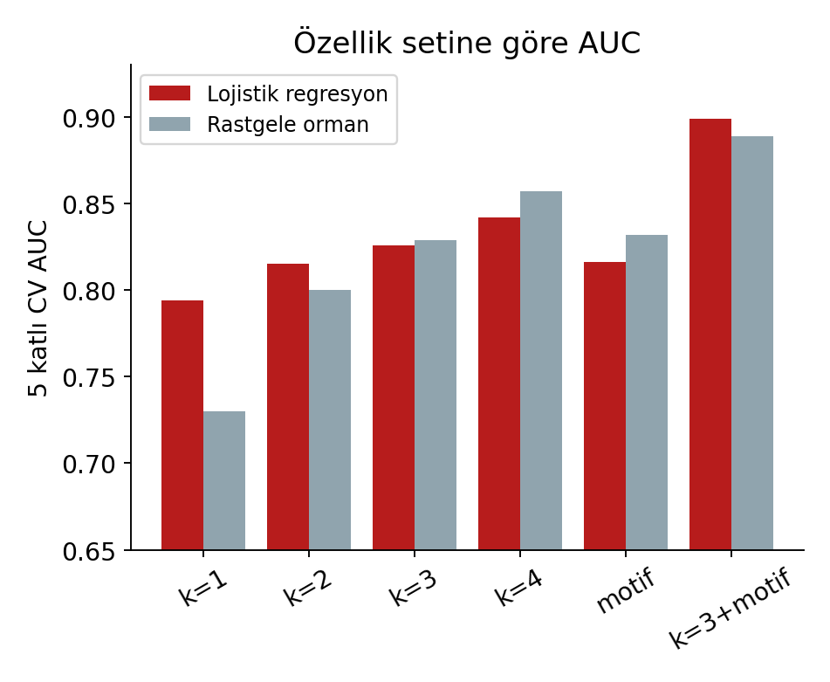
Özellik setlerinin karşılaştırması (5 katlı CV, AUC)
Biyolojik bilgiyle tasarlanmış 3 motif özelliği, 64–256 boyutlu k-mer vektörleriyle yarışıyor; birleşimi en iyisi → alan bilgisi + veri odaklı özellikler.
Özellikler | Boyut | Lojistik regresyon | Rastgele orman
k = 1 (bileşim) | 4 | 0.794 | 0.730
k = 2 | 16 | 0.815 | 0.800
k = 3 | 64 | 0.826 | 0.829
k = 4 | 256 | 0.842 | 0.857
Yalnızca motif | 3 | 0.816 | 0.832
k = 3 + motif | 67 | 0.899 | 0.889
Biyoenformatiğe Giriş · Hafta 13: ML II: denetimli sınıflandırma
27
Notes:
k arttıkça boyut 4 katına çıkıyor ama kazanç azalıyor; k = 5'te 1024 özellik 2000 örneğe karşı aşırı öğrenme riski getirir. Tablo notebook çıktısından (sırası pedagojik olarak düzenlendi). Öğrencilere sorun: gerçek promotörlerde motif bilinmiyorsa ne yaparsınız? 15. haftada CNN'in motifleri kendisinin öğrendiğini göreceğiz.

Slide 28
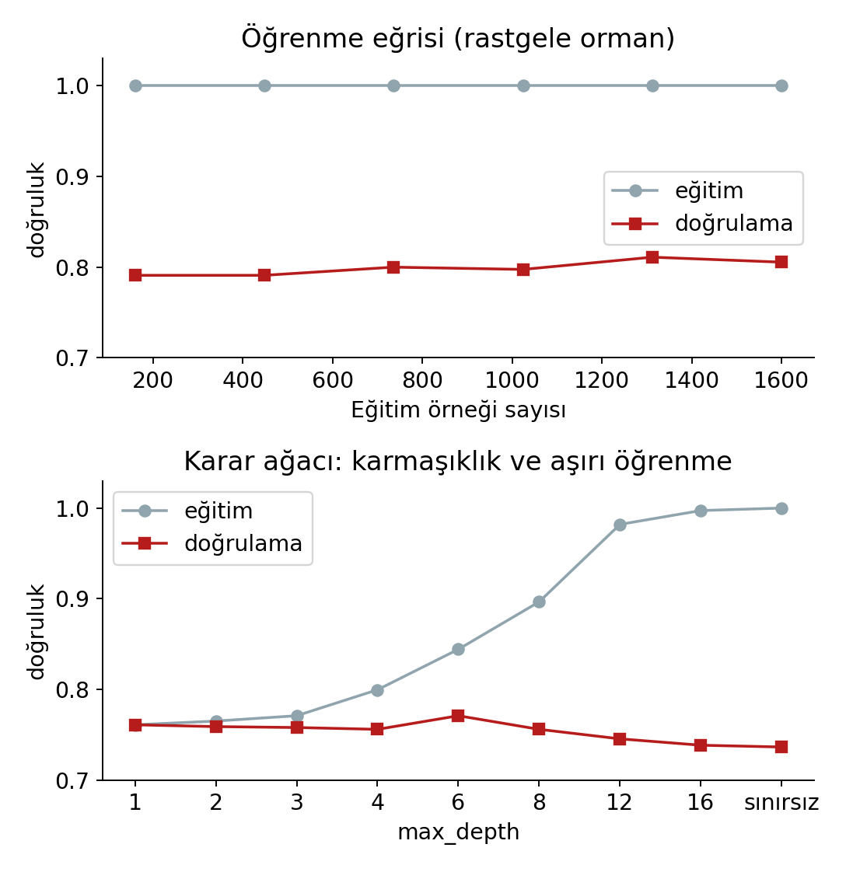
Öğrenme eğrisi ve model karmaşıklığı
Üst (RF): eğitim hep 1.0; doğrulama 0.79 → 0.81 yavaş artıyor
Daha fazla veri az yardımcı olur; özellikler sınırlayıcı
Alt (ağaç derinliği): eğitim sürekli artıyor (0.76 → 1.0)
Doğrulama derinlik 6'da en yüksek (≈ 0.77), sonra düşüyor → aşırı öğrenme
Hiperparametre bu eğrilerle, CV üzerinde seçilir
Biyoenformatiğe Giriş · Hafta 13: ML II: denetimli sınıflandırma
28
Notes:
Öğrenme eğrisini okumayı öğretin: eğitim ve doğrulama arasında büyük ve kapanmayan boşluk varyans sorununa, ikisinin de düşük olması yanlılık sorununa işaret eder. Alt panel, tahtada çizdiğimiz U eğrisinin gerçek karşılığı (hata yerine doğruluk çizildiği için ters çevrilmiş hâli). Grafik notebook'taki learning_curve ve validation_curve çağrılarının aynısıyla yeniden üretildi.

Slide 29
5
Modeli yorumlamak ve hata analizi
Model neyi öğrendi? Nerede yanılıyor?
Notes:
Son bölüm: model neyi öğrendi, nerede yanılıyor? Yorumlanabilirliğin biyolojide neden önemli olduğunu tartışın: bir tahmin ancak açıklanabilirse deneye dönüşür.

Slide 30
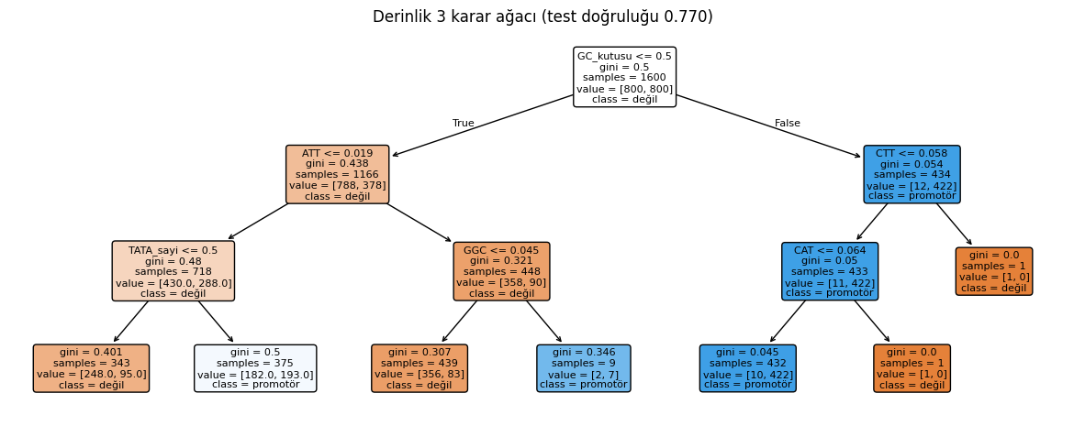
Derinlik 3 karar ağacı
Kök: GC_kutusu (saf sağ dal: [12, 422]); sol dalda ATT 3-meri ve TATA isabet sayısı. Test doğruluğu 0.770
Biyoenformatiğe Giriş · Hafta 13: ML II: denetimli sınıflandırma
30
Notes:
Ağacın okunabilirliği en büyük avantajı: bir biyolog bu kuralları doğrudan kontrol edebilir. Kök bölmenin Gini değerlerini daha önce elle doğruladık. Dikkat: ATT 3-meri TATA varyantlarının (TATAAA, TATAAT…) içinde geçmez; ağaçta ATT oranı yüksek olan dal ağırlıkla 'değil' sınıfına gidiyor ve LR'de de ATT katsayısı negatif. Yani ATT burada AT-zengin arka plan bileşimini yakalıyor; öğrencilere bir özelliğin biyolojik anlamının grafiğe bakıp doğrulanması gerektiğini gösterin.

Slide 31
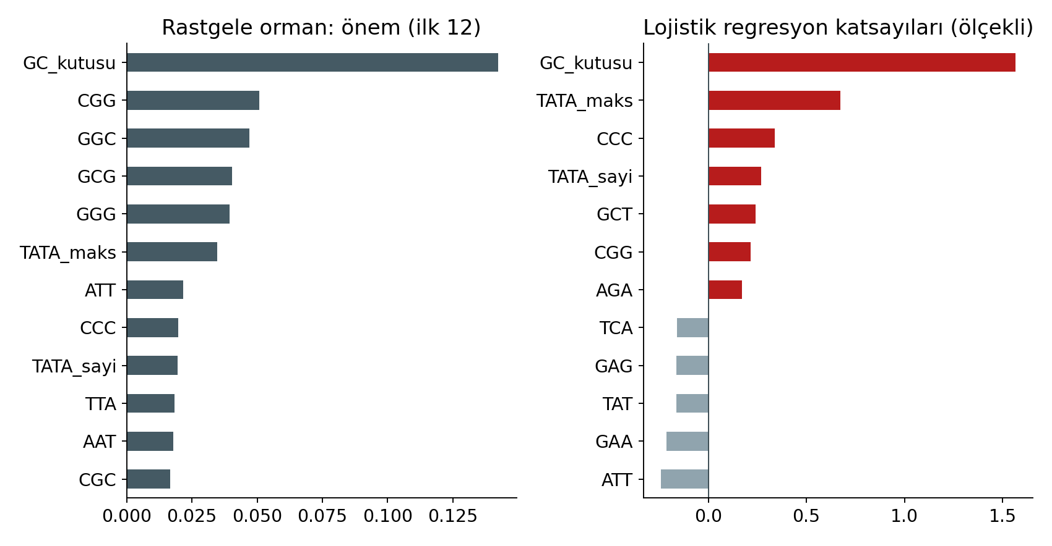
Özellik önemleri ve katsayılar
RF: GC_kutusu açık ara birinci (0.14); sonra GC'ce zengin 3-merler (CGG, GGC, GCG, GGG) ve TATA_maks
LR: en büyük pozitif katsayılar GC_kutusu (1.57) ve TATA_maks (0.67); TATA_sayi da pozitif
ATT, GAA gibi AT-zengin 3-merler negatif yönde
Model, veriye gömülen sinyalleri geri buldu
Dikkat: ilişkili özellikler önemi paylaşır; katsayı ≠ nedensellik
Biyoenformatiğe Giriş · Hafta 13: ML II: denetimli sınıflandırma
31
Notes:
Gerçek araştırmada bu tür yorumlar yeni hipotez üretir (ör. bilinmeyen bir bağlanma motifi). RF önemlerinin yüksek kardinaliteli ve ilişkili özelliklerde yanıltıcı olabileceğini, permütasyon öneminin daha güvenilir olduğunu (14. hafta) belirtin. Not: ders notundaki 'TAT/ATA' ifadesi bu çalıştırmanın grafiğinde öne çıkmıyor; TATA bilgisi zaten TATA_maks ve TATA_sayi özelliklerinde toplandığı için tek tek 3-merlere az önem kalıyor. Grafik notebook'taki modelle aynı ayarlarla yeniden çizildi (değerler birebir).

Slide 32
Hata analizi: model nerede yanılıyor?
RF'nin 400 test dizisinden 76'sı hatalı. En emin olunan yanlış negatifler (gerçek promotör, düşük p):
Test sırası | Gerçek | p (promotör) | TATA_maks | GC_kutusu
11 | promotör | 0.15 | 4.3 | 0
72 | promotör | 0.19 | 2.3 | 0
318 | promotör | 0.20 | 5.5 | 0
256 | promotör | 0.23 | 4.3 | 0
110 | promotör | 0.24 | 2.7 | 0
283 | promotör | 0.24 | 4.3 | 0
200 | promotör | 0.26 | 5.8 | 0
Ortak desen: GC-kutusu yok ve TATA skoru düşük (güçlü TATA ≈ 9). Model motifsiz promotörlerde zorlanıyor → yeni özellik ya da yeni bir motif hipotezi.
Biyoenformatiğe Giriş · Hafta 13: ML II: denetimli sınıflandırma
32
Notes:
Hata analizi en az model seçimi kadar önemlidir. Karşılaştırma için: ilk dizilerden birinin TATA_maks değeri 8.97 idi (güçlü eşleşme). Öğrencilere sorun: bu hataları azaltmak için hangi özelliği eklerdiniz? (Başka bir çekirdek promotör motifi, GC oranının konuma göre profili…)

Slide 33
Sık yapılan hatalar
Testi tekrar kullanmak
Ölçeklemede sızıntı
Yalnızca doğruluk
Test yalnızca en sonda, bir kez
Model/parametre seçimleri CV ile
Her bakış testi biraz daha "eğitim" yapar
Scaler'ı bölmeden önce tüm veriye fit etmek
Test ortalaması eğitime sızar
Çözüm: make_pipeline(...)
%10 pozitifte "hepsi negatif" = 0.90
Kesinlik, duyarlılık, F1, AUC birlikte
Karışıklık matrisine mutlaka bakın
Eğitim skoruna güven
Eşik = 0.5 varsaymak
Sağlama kontrolü
RF ve sınırsız ağaç: eğitim 1.000
Test 0.815 ve 0.710
Görülmemiş veri ölçülmeli
Eşik bir tasarım kararıdır
Maliyete göre seç (kaçırma mı, yanlış alarm mı?)
Seçimi doğrulama verisinde yap
Etiketleri karıştır → AUC ≈ 0.5 olmalı
Notebook: 0.508
0.5'ten belirgin büyükse sızıntı ara
Biyoenformatiğe Giriş · Hafta 13: ML II: denetimli sınıflandırma
33
Notes:
Son kart pratik bir sağlama yöntemi: karıştırılmış etiketlerle AUC 0.5'ten belirgin büyükse bir yerde sızıntı var demektir. Notebook'ta 0.508 çıktı. Pipeline konusunu 14. haftada ayrıntılı işleyeceğiz.

Slide 34
Sınav tipi soru
Çözümlü sınav sorusu
Soru 8 test örneğinin skorları ve etiketleri: 0.95(+), 0.85(+), 0.75(−), 0.65(+), 0.45(+), 0.35(−), 0.25(−), 0.15(−). (a) Eşik 0.5'te karışıklık matrisi, kesinlik, duyarlılık, F1? (b) AUC?
(a) p ≥ 0.5 → pozitif tahmin: 0.95, 0.85, 0.75, 0.65
TP = 3 (0.95, 0.85, 0.65), FP = 1 (0.75), FN = 1 (0.45), TN = 3
Kesinlik = 3/4 = 0.75; duyarlılık = 3/4 = 0.75; F1 = 0.75; doğruluk = 6/8 = 0.75
(b) 4 × 4 = 16 çift: 0.95 → 4, 0.85 → 4, 0.65 → 3 (0.75'e kaybeder), 0.45 → 3
AUC = (4 + 4 + 3 + 3) / 16 = 14/16 = 0.875
 | Tahmin + | Tahmin −
Gerçek + | TP = 3 | FN = 1
Gerçek − | FP = 1 | TN = 3
Sonuç Kesinlik = duyarlılık = F1 = 0.75; AUC = 0.875. Eşik 0.4'e inerse duyarlılık 1.0 olur, kesinlik 4/5 = 0.80'e çıkar.
Biyoenformatiğe Giriş · Hafta 13: ML II: denetimli sınıflandırma
34
Notes:
Hesaplar sklearn ile doğrulandı (roc_auc_score = 0.875). Sonuçtaki ek bilgi eşik değişiminin etkisini gösteriyor: eşik 0.4'te TP = 4, FP = 1 → kesinlik 0.80, duyarlılık 1.0. Sınavda ROC noktalarını da isteyebileceğinizi söyleyin.

Slide 35
Laboratuvar alıştırmaları
Notebook: hafta13_ml2_denetimli_siniflandirma.ipynb — çözümler notebook'un sonunda
TP = 90, FP = 30, FN = 10, TN = 870 için tüm ölçütleri hesaplayın. Veri dengesiz mi? Doğruluk neden yanıltıcı? (doğruluk 0.960, kesinlik 0.750, duyarlılık 0.900, F1 0.818)
12+/4− düğüm (10+, 0−) ve (2+, 4−) olarak bölünüyor. Gini kazancını hesaplayın. (0.208)
k-NN için k = 1, 5, 15, 51, 151'de 5 katlı CV doğruluğunu çizin. Küçük ve büyük k'nın riskleri nelerdir?
Lojistik regresyonda C = 0.001 … 100 için doğrulama AUC'sini çizin; düzenlileştirmenin etkisini yorumlayın
Etiketleri np.random.permutation ile karıştırıp CV yapın. Ne beklersiniz? (AUC ≈ 0.5)
Ek: ROC örneğinde 0.4 skorlu pozitifin skoru 0.75 olsaydı AUC ne olurdu? (9/9 = 1.0)
Biyoenformatiğe Giriş · Hafta 13: ML II: denetimli sınıflandırma
35
Notes:
Ek soru yeni: 0.75 skorlu pozitif 0.7 skorlu negatifi geçer, böylece tüm pozitifler tüm negatiflerden yüksek olur → AUC = 1. Alıştırma 3 ve 4'ün grafikleri notebook çözümlerinde: k-NN'de k = 1'de ≈ 0.68, k = 51'de ≈ 0.80.

Slide 36
Özet ve sonraki hafta
Test verisi geliştirmeye karışmaz; seçimler çapraz doğrulama ile yapılır (ortalama ± std)
k-NN: komşu oylaması; LR: σ(wᵀx + b) + log-kayıp; ağaç: Gini kazancı; RF: bootstrap + oylama
Doğruluk yetmez: kesinlik, duyarlılık, F1; AUC = bir pozitifin bir negatiften yüksek skor alma olasılığı
Sınırsız ağaç eğitimde 1.000, testte 0.710 → aşırı öğrenme; RF testte en iyi (0.815)
3 motif özelliği ≈ 64–256 k-mer; birleşim en iyisi (AUC ≈ 0.90); yorumlama ve hata analizi yeni hipotez üretir
Sonraki hafta Güvenilir model kurma: veri sızıntısı, Pipeline, iç içe çapraz doğrulama, dengesiz veri, PR eğrisi, permütasyon önemi
Notes:
Köprü: bu hafta test kümesini dikkatle korumaya çalıştık. Gelecek hafta sızıntının daha sinsi biçimlerini (ölçekleme, özellik seçimi, benzer diziler) ve dengesiz sınıflarla çalışmayı göreceğiz.

